Slide 1



Estabilidade Operacional
Workshop de Melhoria Contínua
2016, maio
CHACON | Consultoria Ilimitada

Slide 2
Agenda
O Projeto de Estabilidade Operacional
Catálogo de Serviços:
  Classificação de Chamados – O menu da TI
  Qualidade no registro de Incidentes – Exemplos de chamados errados
  Resolução de Chamados – Precisão no Diagnóstico
  Ofertas de Serviços – Requisições de Serviços
Gestão da Rotina:
  Metas de Melhoria Contínua – Redução de MTBF e MTTR
Mudança Técnica:
  Controle sobre todas as Mudanças
  Transition to Run – Qualidade nas Implantações
CHACON | Consultoria Ilimitada

Slide 3
O projeto de Estabilidade Operacional
A Contax quer melhorar continuamente a qualidade dos serviços
Gestão de Incidentes
Reduzir Prazos de Solução
Gestão de Problemas
Eliminar Incidentes
Gestão de Mudanças
Garantia do Controle
  Processo revisado e melhorado
  Novos indicadores definidos e em produção
  Classificação por Sintomas definida e em implementação
  Prioridades e escaladas redefinidas, com foco nas operações de negócios (GUT)
  Revisão da qualidade dos registros
  Reclassificação dos registros efetuados
Processo definido e implantado
Gestor nomeado e treinado
Principais Sintomas identificados
Problemas em Serviços e Clientes priorizados
Soluções de Contorno e Definitivas identificadas
Investigação permanente estabelecida
Base de Erros Conhecidos em desenvolvimento
Automação do Registro Rápido de Mudanças Técnicas
Divulgação da Politica para mudanças não registradas
Criação de indicadores para gerenciamento
Reforço da equipe GMUD
Definição de ritos diferentes para mudanças diferentes
Projeto Transition to Run (2016)
CHACON | Consultoria Ilimitada

Slide 4

CHACON | Consultoria Ilimitada
Estabilidade Operacional
Catálogo de Serviços
2016, maio

Slide 5
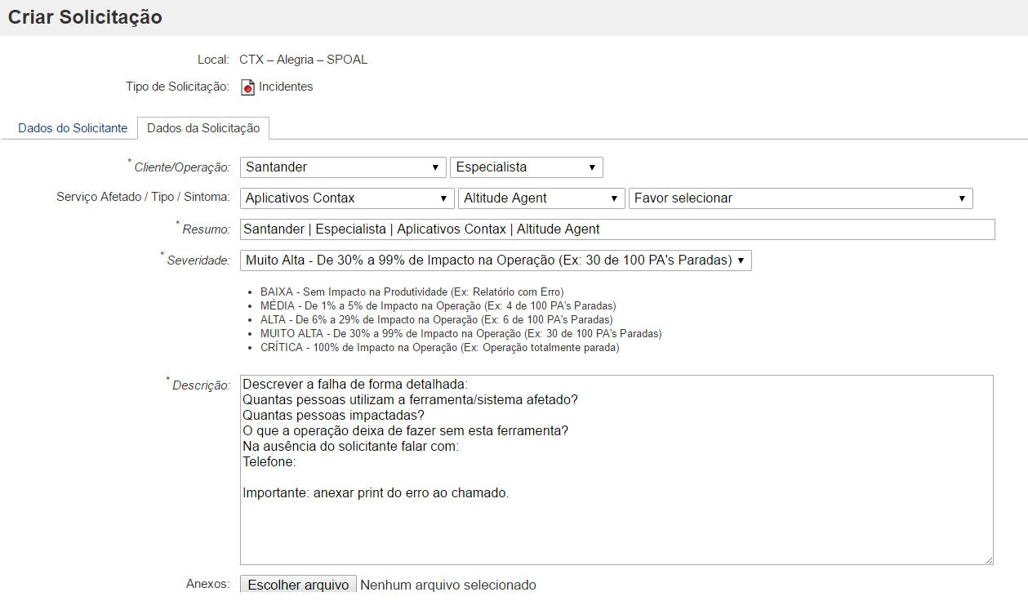
Catálogo de Serviços – O “menu” da TI
Selecionara OPERAÇÃO
Selecionar o CLIENTE
Selecionar o SERVIÇO
Selecionar o TIPO e o SINTOMA
Selecionar o IMPACTO
Detalhar o Incidente (SCRIPT)
CHACON | Consultoria Ilimitada
Anexar EVIDÊNCIAS

Slide 6
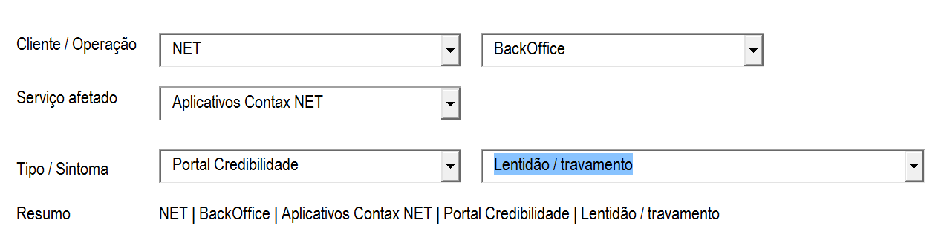
Catálogo de Serviços – O “menu” da TI
Objetivos:
  Identificar e gerenciar sintomas e impacto nos Serviços
  Facilitar um registro intuitivo de incidentes e requisições
  Viabilizar a produção de indicadores para gerenciamento
CHACON | Consultoria Ilimitada

Slide 7
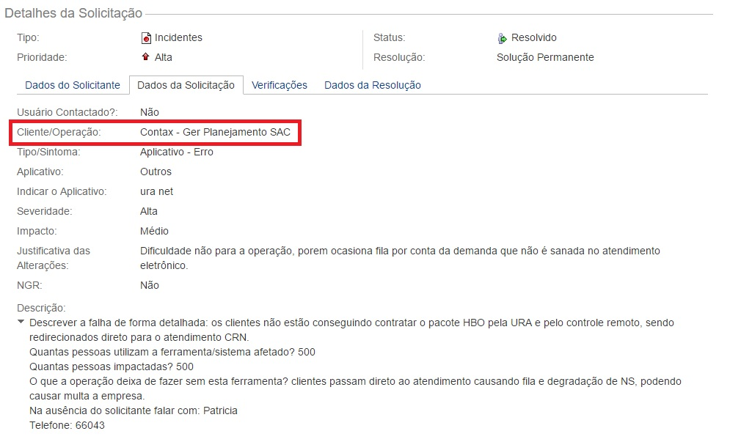
Catálogo de Serviços – Erros podem ser evitados?
O que causa isso?
Desatenção? Desídia?
“Dane-se” ligado?
CHACON | Consultoria Ilimitada

Slide 8
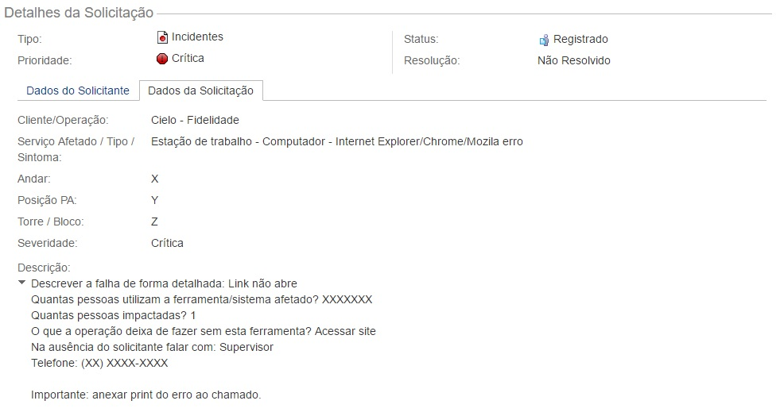
Catálogo de Serviços – Erros podem ser evitados?
Como você gerencia esse tipo de atitude?
CHACON | Consultoria Ilimitada

Slide 9
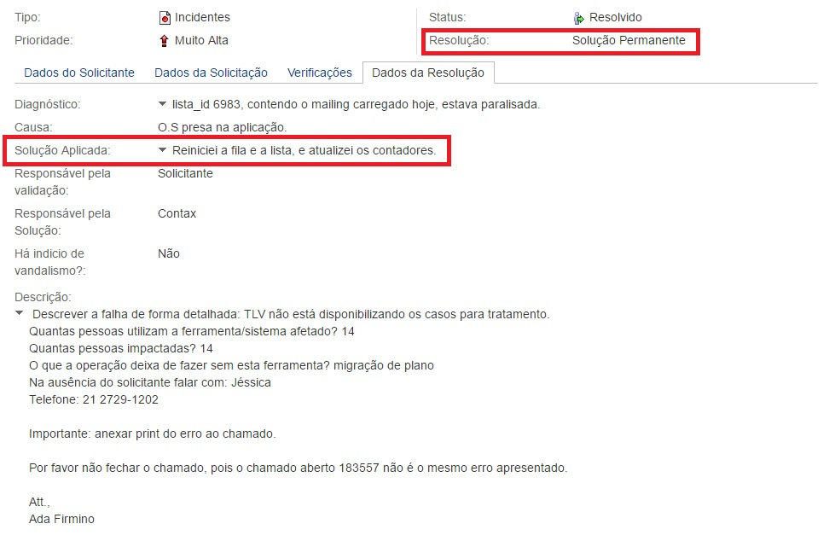
Catálogo de Serviços – Erros podem ser evitados?
RESET
é “solução permanente”?
CHACON | Consultoria Ilimitada

Slide 10
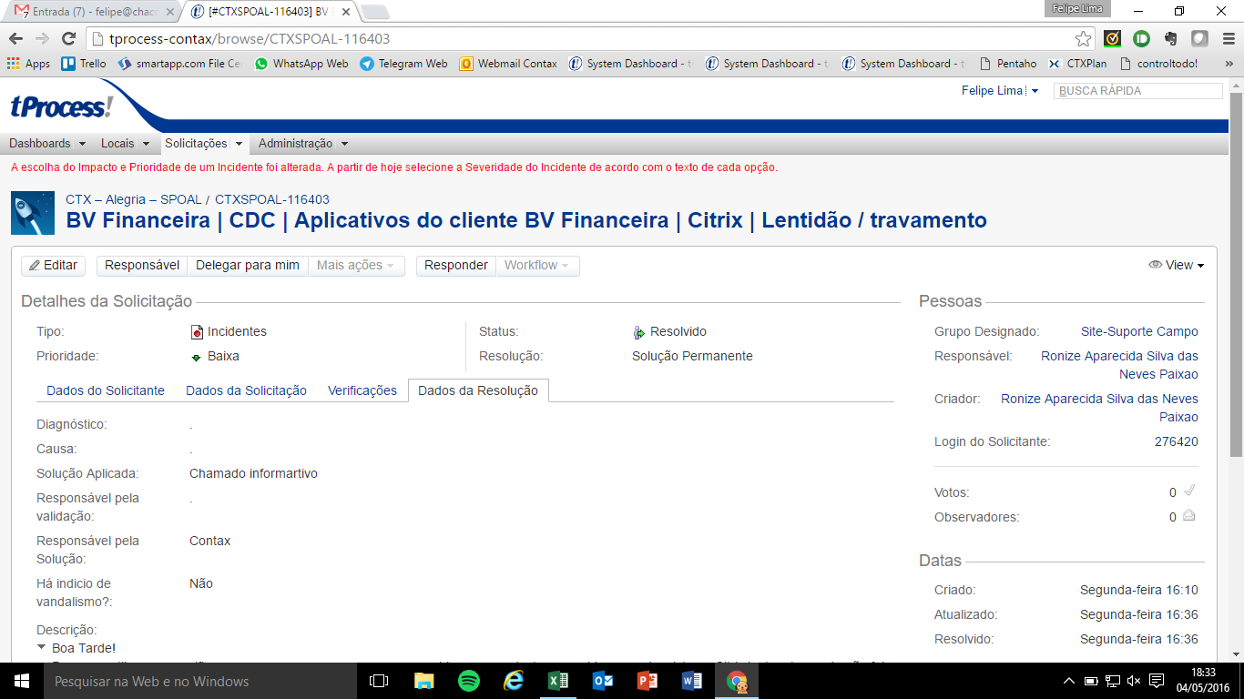
Catálogo de Serviços – O “menu” da TI
Chamado não é alternativa para e-mail!
CHACON | Consultoria Ilimitada

Slide 11

Catálogo de Serviços – Requisições de Serviços
A evolução do Catálogo de Serviços deve identificar as OFERTAS DE SERVIÇOS, isto é, as requisições por serviços padrão que são fornecidos pela TI sem a necessidade de abertura de uma GMUD, através da execução de workflows.
Isto nos dará agilidade na realização de nossas atividades.
CHACON | Consultoria Ilimitada

Slide 12
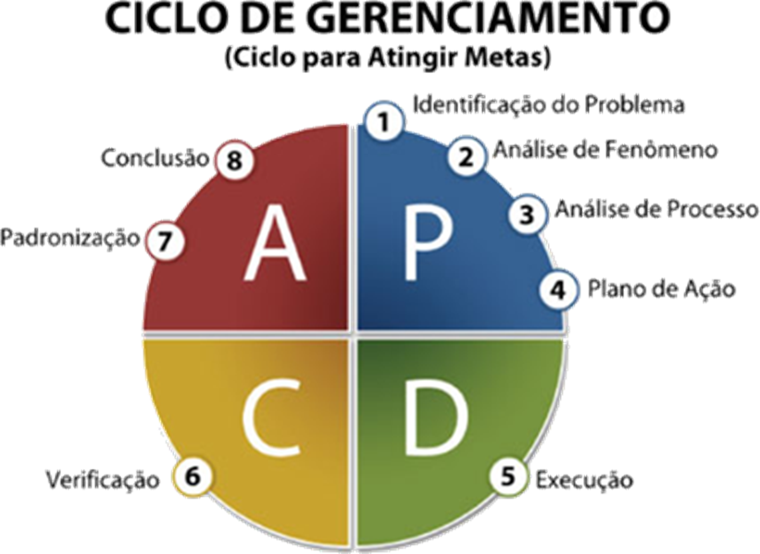
CHACON | Consultoria Ilimitada
Estabilidade Operacional
Gestão da Rotina
2016, maio

Slide 13
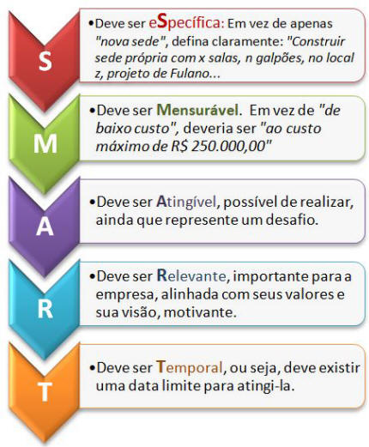
Gestão da Rotina – Melhoria Contínua
A Gestão da Rotina visa transformar a busca pela melhoria em hábito.
Definir metas SMART é o principal objetivo para se atingir melhorias contínuas e sustentáveis para a qualidade de serviços.
CHACON | Consultoria Ilimitada

Slide 14
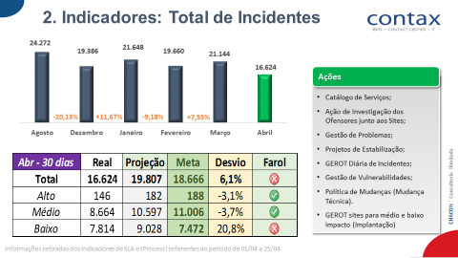
Gestão da Rotina – Melhoria Contínua
Nossa meta é SMART:
Reduzir, no próximo mês, 10% da média dos últimos 3 meses.
CHACON | Consultoria Ilimitada

Slide 15
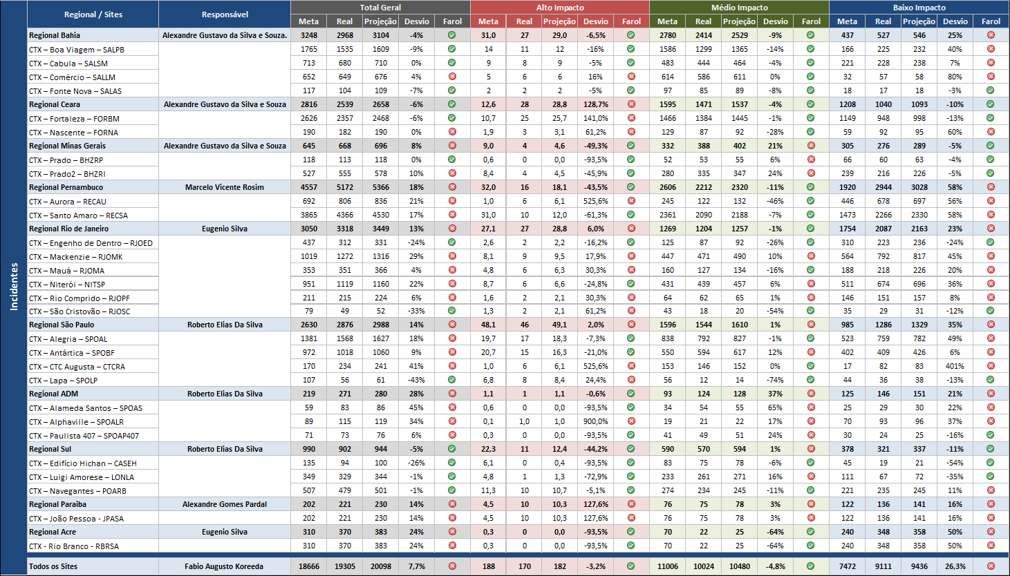
Gestão da Rotina – Melhoria Contínua
Toda
contribuição
é
Decisiva!
CHACON | Consultoria Ilimitada

Slide 16
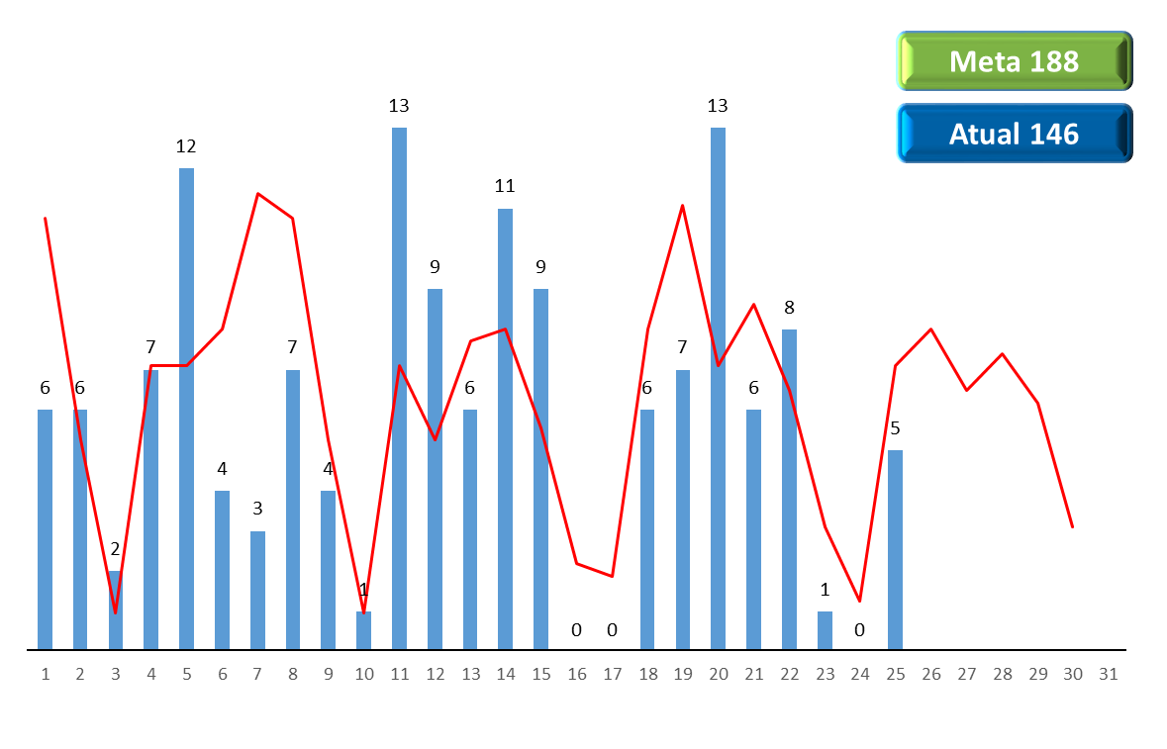
Gestão da Rotina – Melhoria Contínua
O rotina é diária!
CHACON | Consultoria Ilimitada

Slide 17
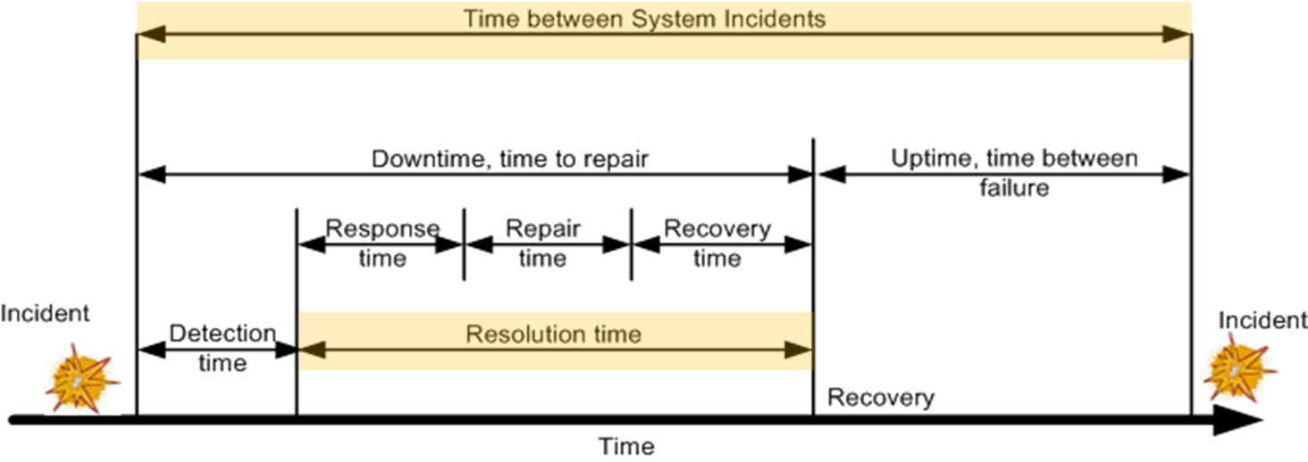
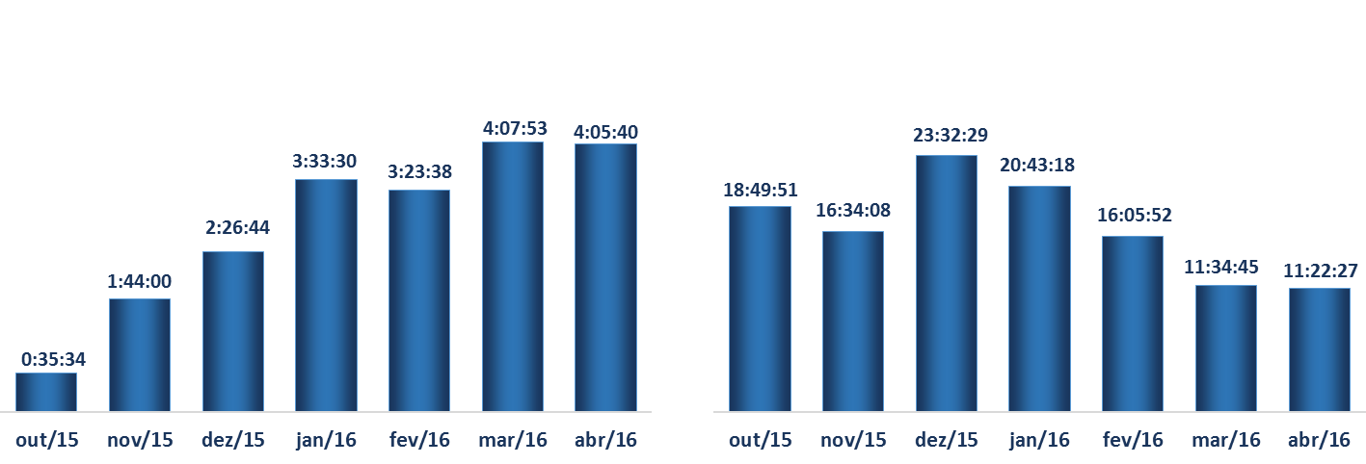
Gestão da Rotina – Melhoria Contínua
A redução total dos incidentes define a CONFIABILIDADE, medida pela frequência (MTBSI) e pela duração (MTTR) das falhas.
MTBSI
MTTR
CHACON | Consultoria Ilimitada

Slide 18



Gestão de Problemas
Gestão de Mudanças
Transition to Run
CHACON | Consultoria Ilimitada
Estabilidade Operacional
Ações Relacionadas
2016, maio

Slide 19
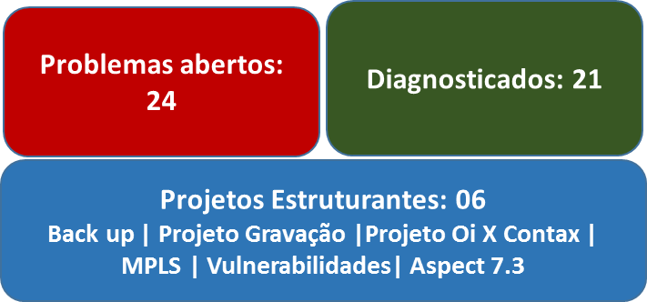
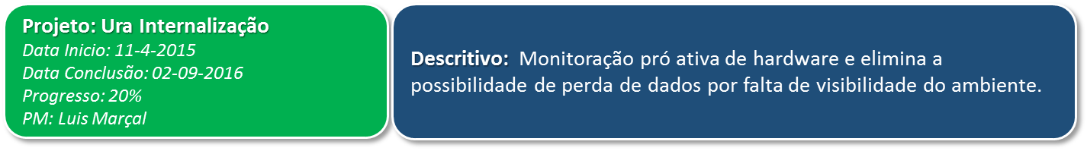
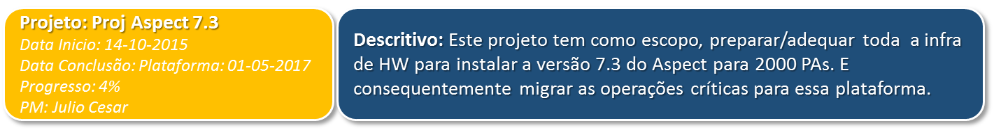
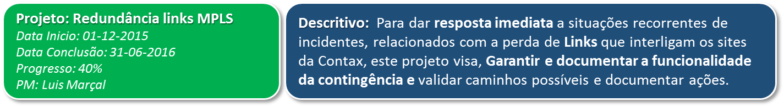
Gestão de Problemas – Identificando Causas
A redução da quantidade total de incidentes depende criticamente da identificação e eliminação de suas causas. O GERENCIAMENTO DE PROBLEMAS tem sido um instrumento decisivo para determinar soluções definitivas, através de projetos estruturantes.
CHACON | Consultoria Ilimitada

Slide 20
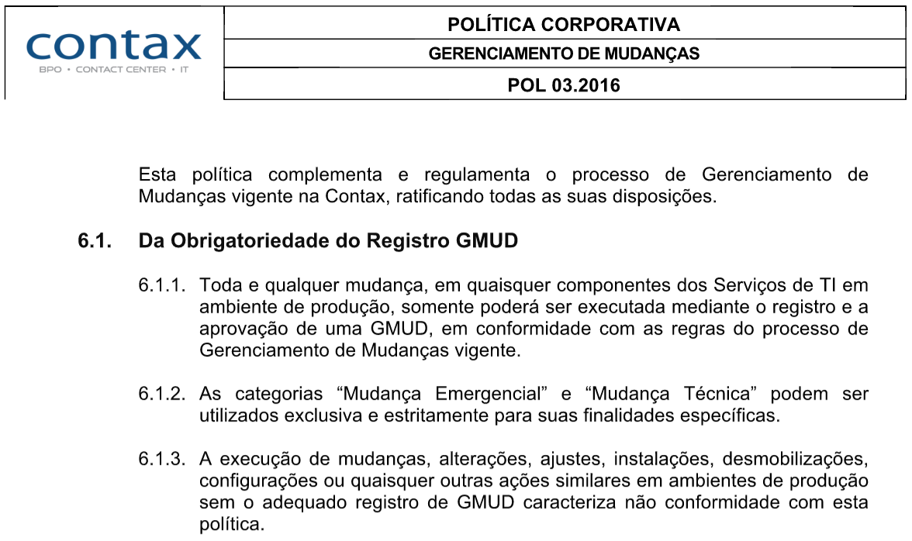
Gestão de Mudanças – Mudança Técnica
A redução da quantidade total de incidentes depende também da intensificação do controle sobre as mudanças que realizamos nos componentes e no ambiente.
Uma Política a ser publicada em breve determinando que toda e qualquer mudança deve ser registrada e aprovada e, para tanto, um registro simplificado de mudança já está disponível: a MUDANÇA TÉCNICA. Use-a!
CHACON | Consultoria Ilimitada

Slide 21
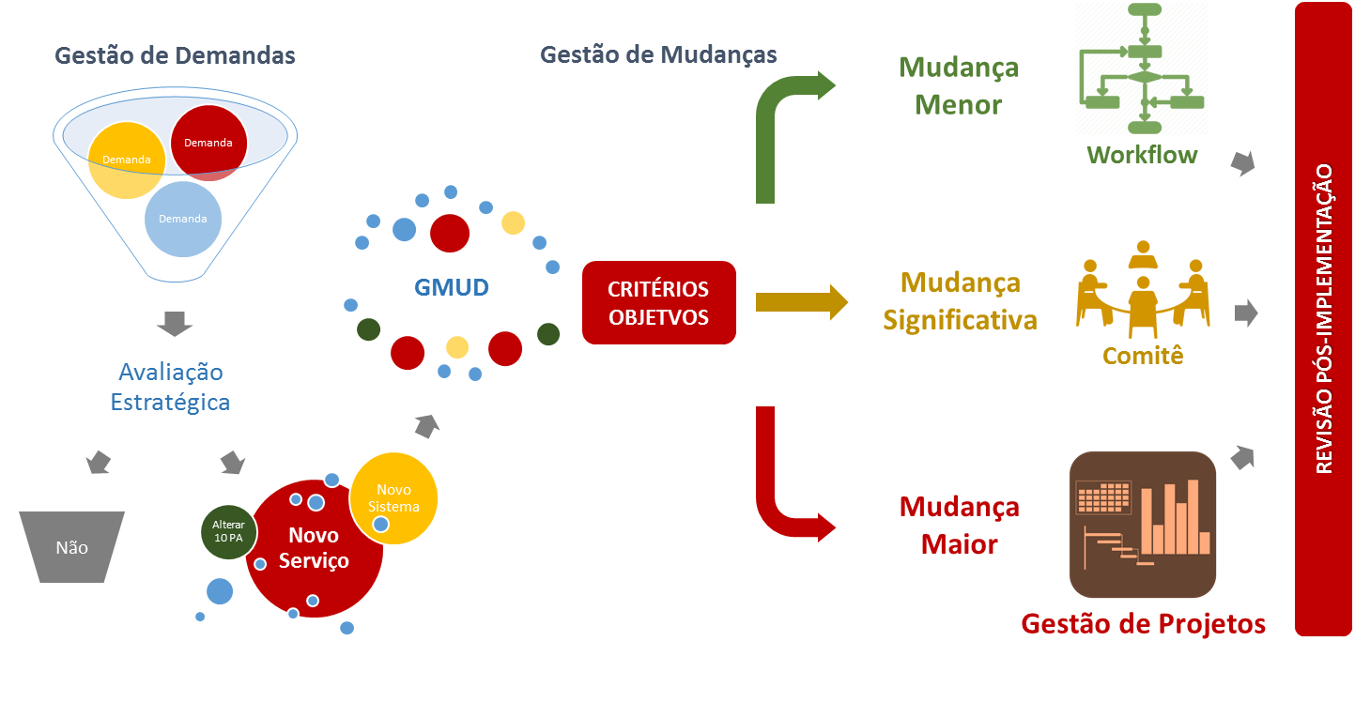
Transition to Run – Melhorias nas Implantações
CHACON | Consultoria Ilimitada
Ajustes para antecipar informações sobre Demandas e Projetos estão em execução e em breve produzirá um controle mais efetivo sobre mudanças.

Slide 22

Obrigado!
CHACON | Consultoria Ilimitada

